Slide 1
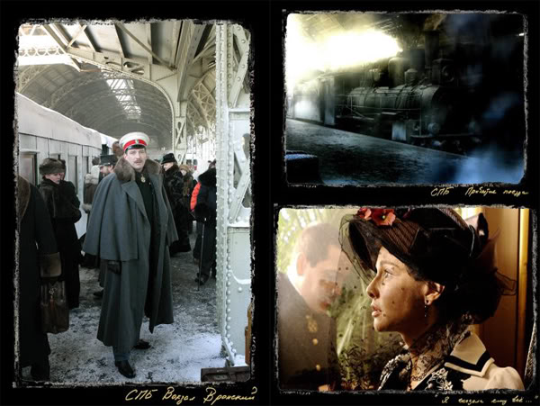
Лев Толстой
“Анна Кареніна”
Бойко І.М.
Для 10 кл.

Slide 2
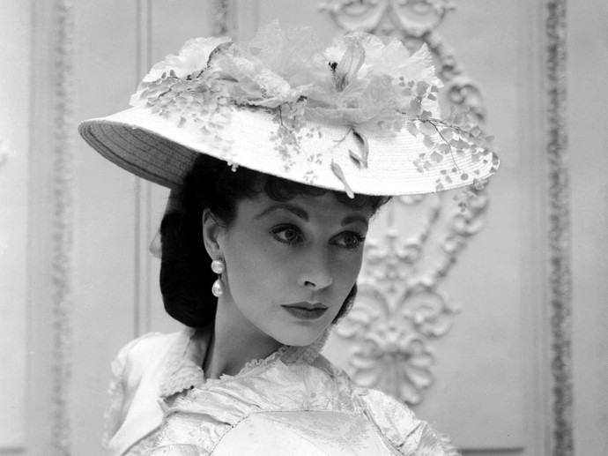
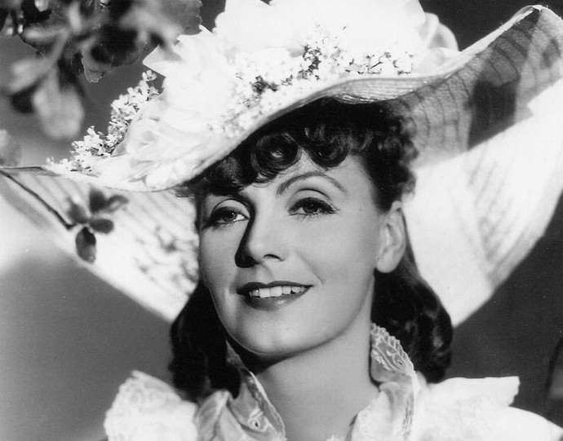
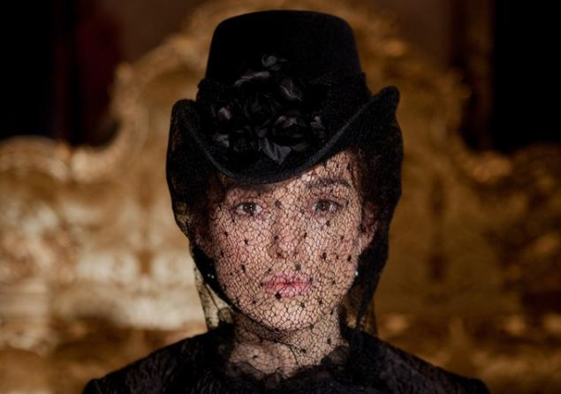
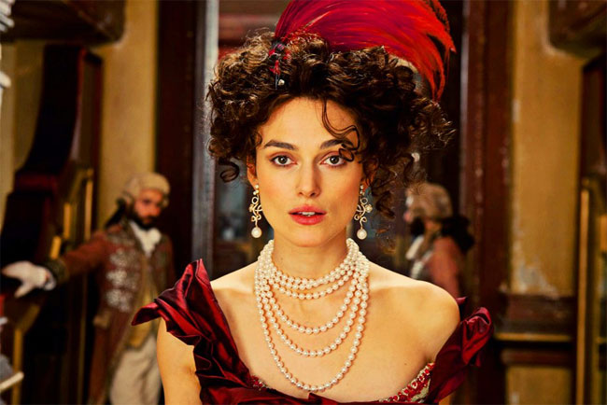
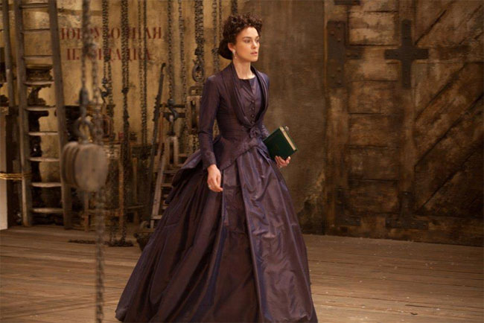
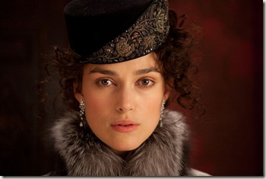
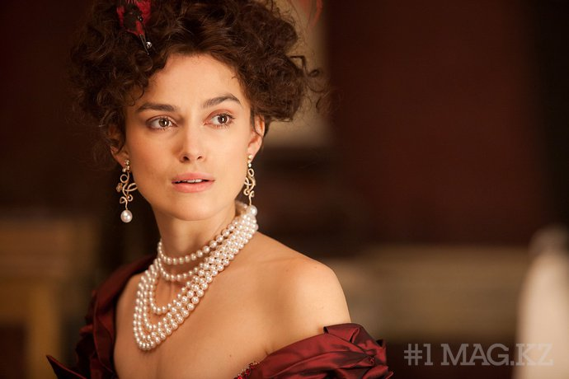
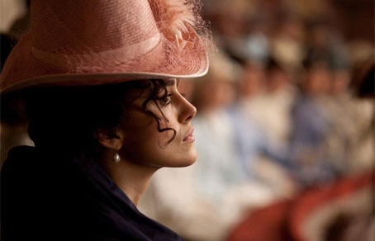
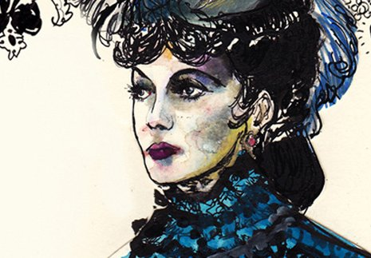
"Я просто хотел показать женщину, потерявшею себя..."
Л.Н. Толстой об Анне Карениной

Slide 3
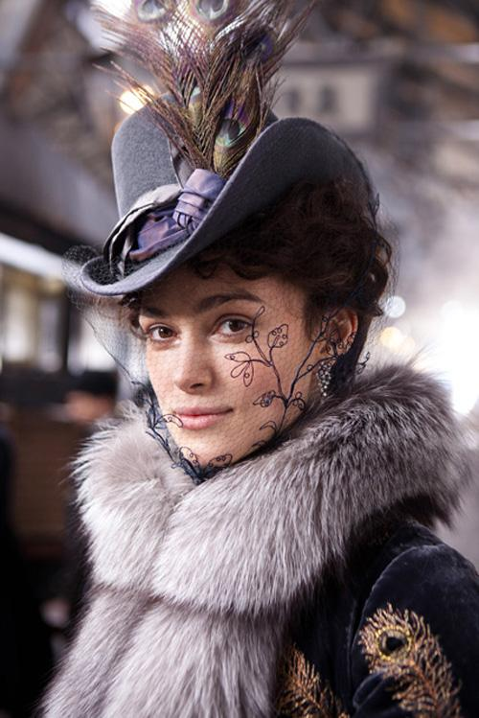
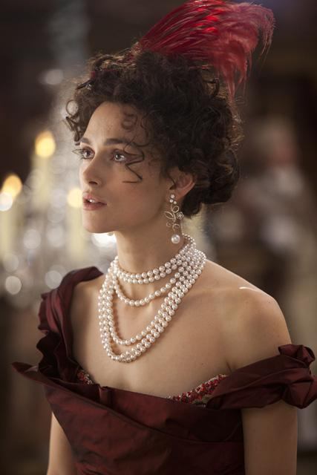

Slide 4
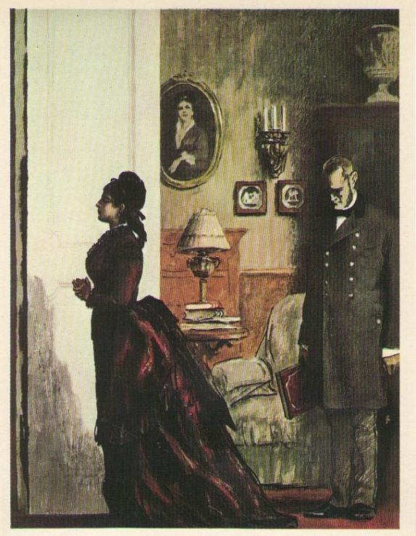
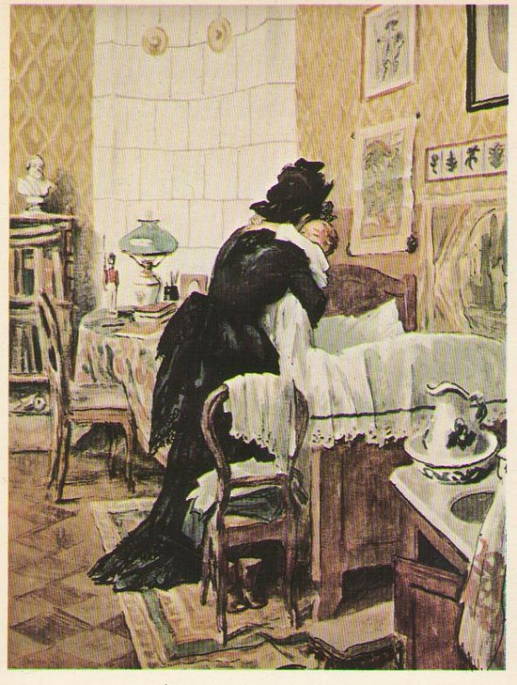
Анна і Каренін
Каренін – успішний чиновник високого рангу, на 20 років старший за Анну
Одружились без кохання (шлюб влаштувала тітка Анни)
Анна покохала іншого
Він готовий терпіти зраду, але щоб все було “пристойно”
Каренін готовий на розлучення
Каренін дуже страждає, але прощає Анну
Сергій залишається з батьком
Пізніше відмовляється давати розлучення

Slide 5
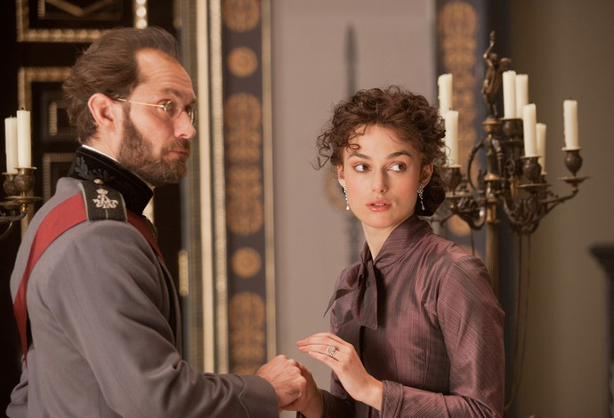
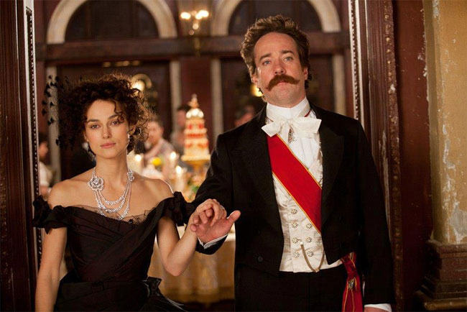
Анна і Каренін

Slide 6
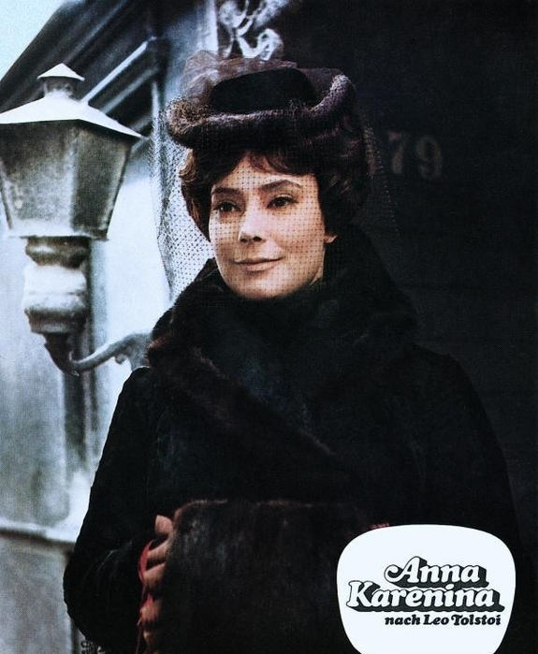
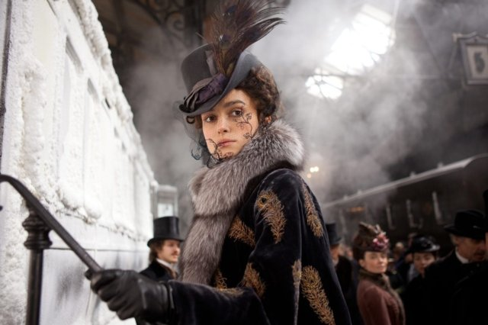
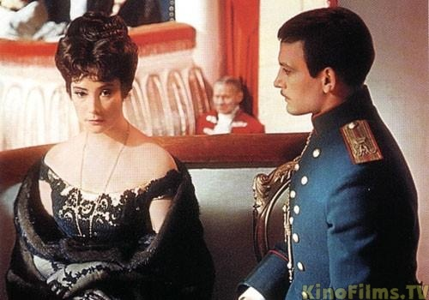
Анна і Олексій Вронський
Олексій молодий, гарний, блискучий офіцер
Закоханий в Анну та заворожений нею
Вони обидва палають пристрастю, готові на все заради кохання

Slide 7
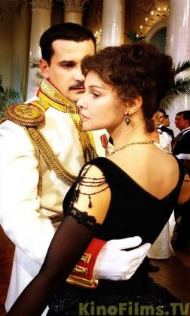
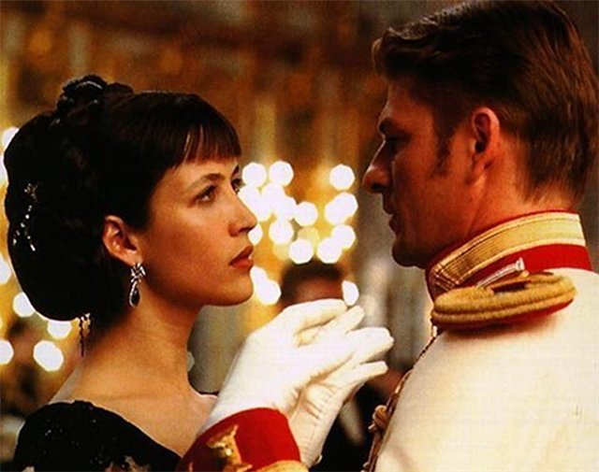
Анна і Олексій Вронський
Під час перегонів, коли Вронський впав з коня, Анна призналась у всьому чоловікові
Анна вагітна
Під час пологів мало не померла
Народила дочку Ані
Вронський та Каренін пробачають один одного на вимогу хворої Анни

Slide 8
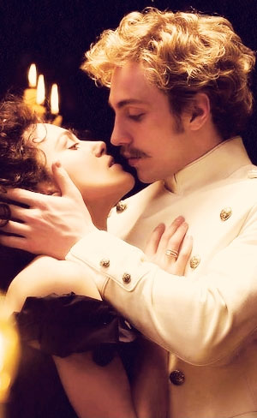
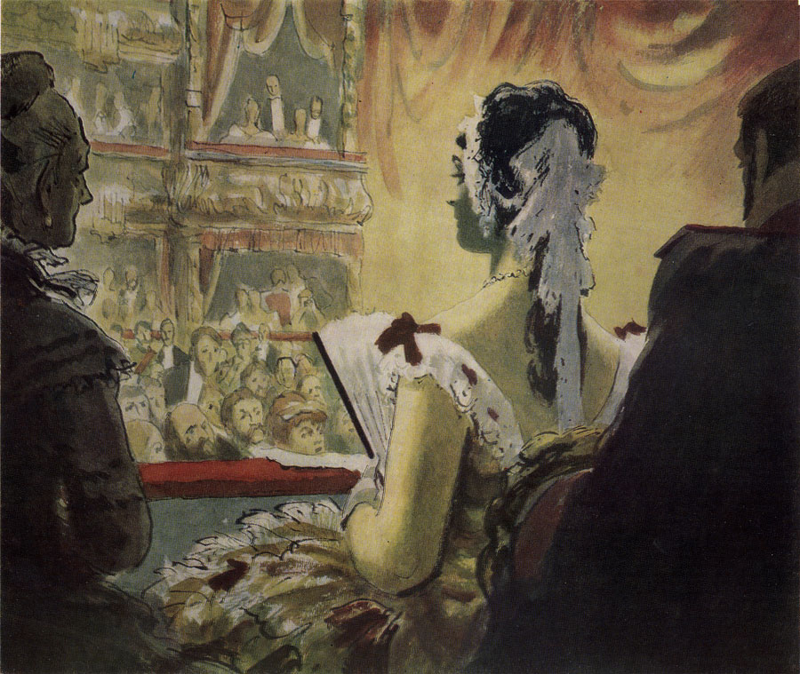
Анна і Олексій Вронський
Анна і Вронський починають жити разом
Вище товариство не приймає Анну
Їдуть до Італії
Оселяються в маєтку Вронського
Анна багато читає, Вронський займається господарством

Slide 9
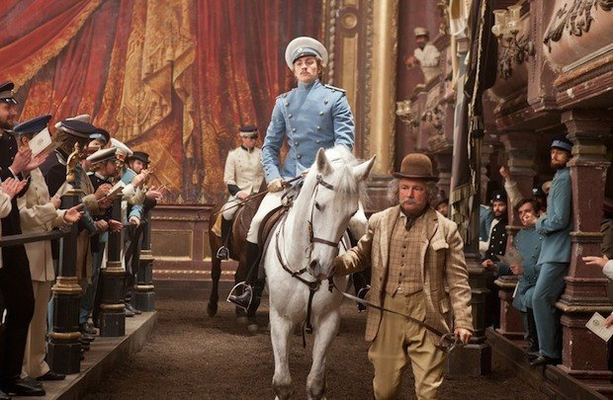
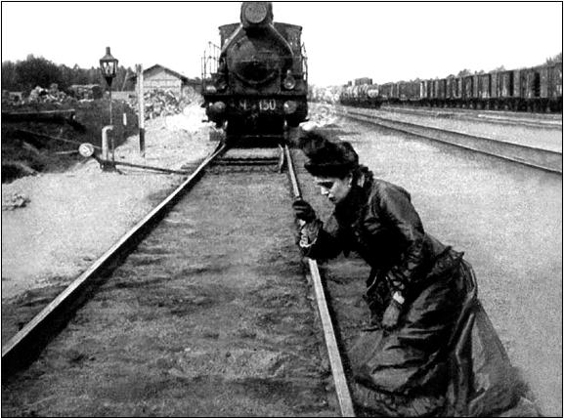
Анна і Олексій Вронський
Анна ревнує, бо помічає охолодження до себе коханого
Намагається втримати Олексія
Вважає, що без цього кохання життя не має сенсу
Кидається під потяг
Вронський їде на війну з метою загинути

Slide 10
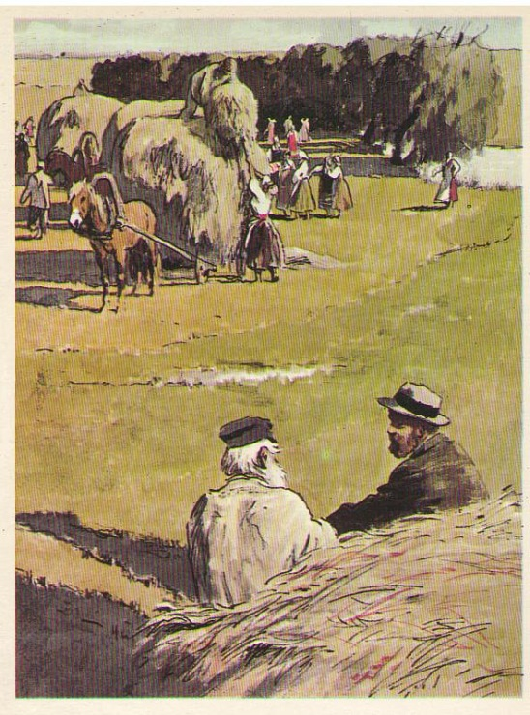
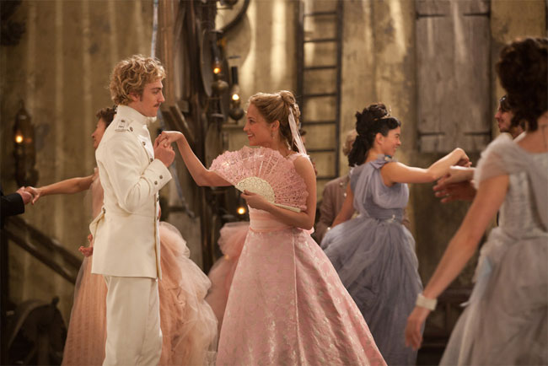
Костянтин Левін
Живе в маєтку
Займається господарством
Закоханий в Кіті Щербацьку
Кіті відмовила, бо закохана у Вронського
Повертається в маєток

Slide 11
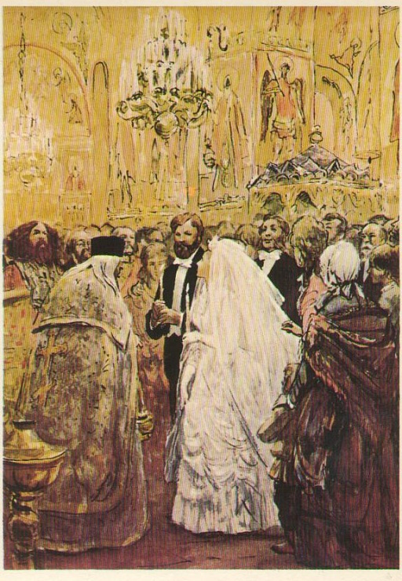
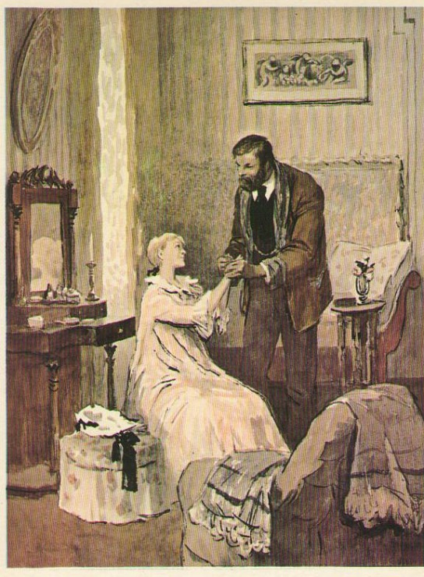
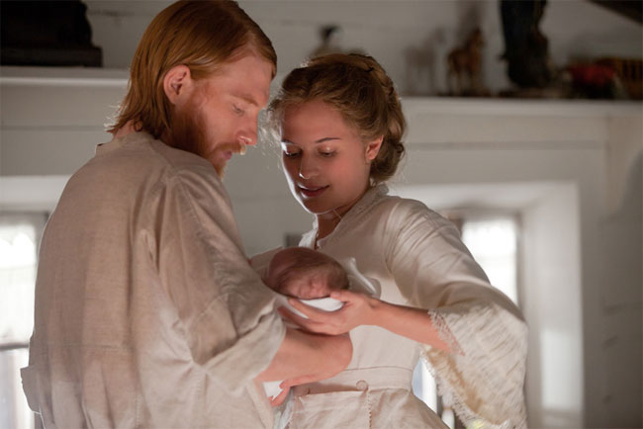
Костянтин Левін та Кіті
Наступного року сватається до Кіті (сцена у більярдній)
Весілля
Оселяються в маєтку
Смерть брата Миколи (Кіті як добрий янгол полегшує його останні дні)
Народження дитини
Живуть у маєтку у взаєморозумінні
Левін прагне зрозуміти сенс життя

Slide 12
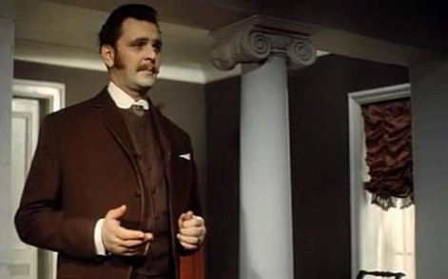
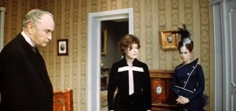
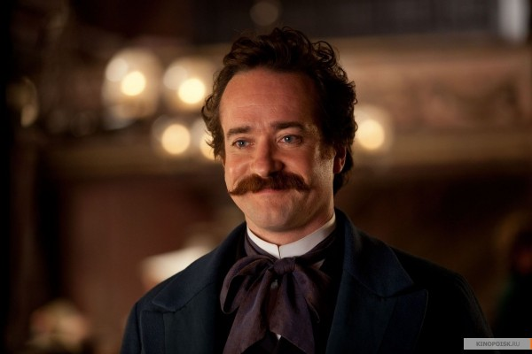
Стіва Облонський та Доллі
Стіва світський лев, має високу посаду
Не вміє вести господарство, постійно в боргах
Зраджує дружину, хоча й любить її
Доллі страждає через зради, але пробачає
Доллі постійно народжує та дбає про дітей

Slide 13
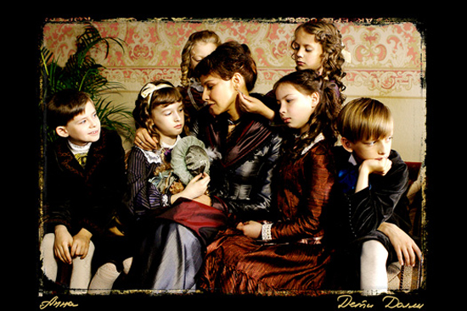

Slide 14
ПРОБЛЕМАТИКА РОМАНУ
Проблема шлюбу:
  шлюб з розрахунку
  шлюб через кохання
  вірність та подружня зрада
Ведення господарства по-новому
Відповідальність поміщиків за селян та господарство
  господарство Левіна;
  лікарня у Вронського
“Прожигання” життя дворянством (1 день Левіна в Москві)
Пошуки сенсу життя
Обов’язок та відповідальність
Відносини батьків та дітей

Slide 15
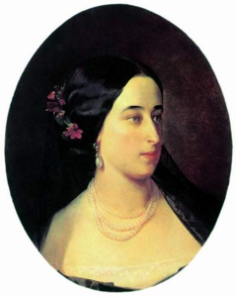
Прототипи
Анна Кареніна – Марія Олександрівна Гартунг (дочка О.Пушкіна)
"Было что-то вызывающее и дерзкое в ее походке, что-то простое и смиренное в ее лице с большими черными глазами"
Схожість суто зовнішня

Slide 16
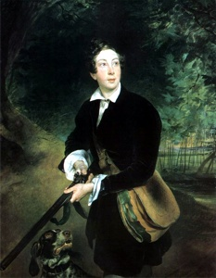
Прототипи
Анна Кареніна –
Софія Андріївна Міллер-Бахметьєва, пізніше дружина Олексія Костянтиновича Толстого (родича Л.М.), автора вірша
Средь шумного бала, случайно,
В тревоге мирской суеты,
Тебя я увидел, но тайна
Твои покрывала черты

Slide 17
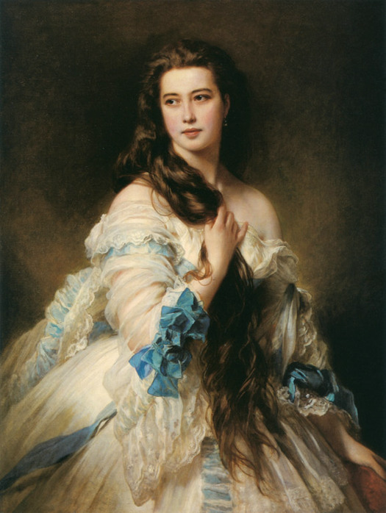
Прототипи
Анна Кареніна –
Варвара Дмитрівна Римська-Корсакова, була зіркою вищого товариства Москви та Санкт-Петербургау

Slide 18
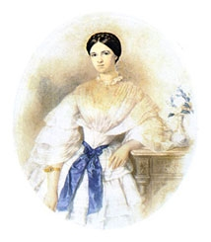
Прототипи
Анна Кареніна –
Анна Степанівна Пирогова, яку нещасливе кохання привело до загибелі. Вона пішла з дому та на станції Ясенки кинулась під товарний потяг. Це було неподалік від Ясної Поляни.

Slide 19
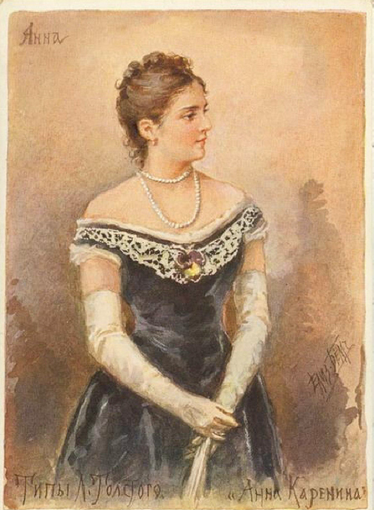
Прототипи
Анна Кареніна –
сестра близького друга Толстого М.А.Дьякова-Сухотіна, що пережила розлучення і створила нову сім’ю.

Slide 20
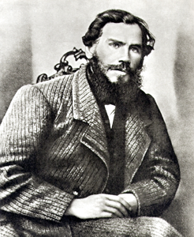
Прототипи
Костянтин Левін –
Сам Лев Толстой та його брат Дмитро

Slide 21
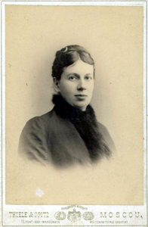
Прототипи
Софія Олександрівна Берс (дружина Толстого) – прототип Кіті (освічення з крейдою)
та Доллі (багатодітної замученої матусі)
http://kinouho.livejournal.com/271470.html

Slide 22
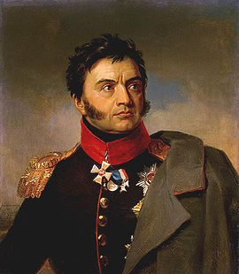
Прототипи
Вронський –
Микола Раєвський, внук прославленого генерала, героя 1812 р.

Slide 23
